Slide 1


Mədəaltı vəzin xəstəliklərinə diaqnostik yanaşma
www.bck.az
Azərbaycan Tibb Universitetinin I-Cərrahi Xəstəliklər kafedrası

Slide 2
MƏDƏALTI VƏİN CƏRRAHİ XƏSTƏLİKLƏRİNƏ DİAQNOSTİK YANAŞMA
Mədəaltı vəzin xəstəliklərinə diaqnostik yanaşma
ATU, I Cərrahi xəstəliklər kafedrası
AMEA müxbir üzvü, professor Nuru Bayramov

Slide 3
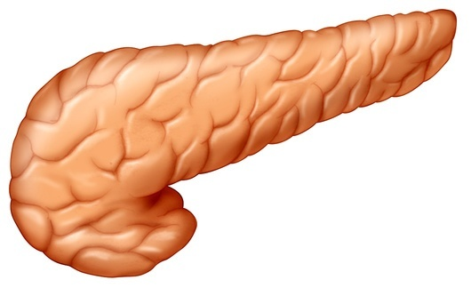
Mədəaltı vəzin anatomiyası
Mədəaltı vəzin xəstəliklərinə diaqnostik yanaşma
Çəkisi 80-120 q
Ölçüsü
    uzunluğu 15-20 sm,
    qalınlığı
    baş nahiyyəsində 1,5-3,5 sm
    quyruq nahiyyəsində 1-2 sm
    eni 4-5 sm

Slide 4
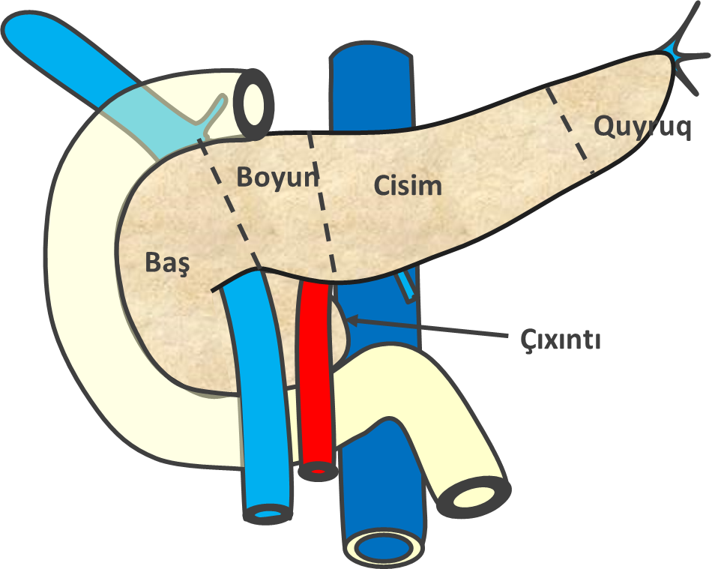
Mədəaltı vəzi anatomiyası
Mədəaltı vəzin xəstəliklərinə diaqnostik yanaşma
5 Bölgəsi var:
  Başı
  Çıxıntısı
  Boynu
  Gövdəsi
  Quyruğu

Slide 5
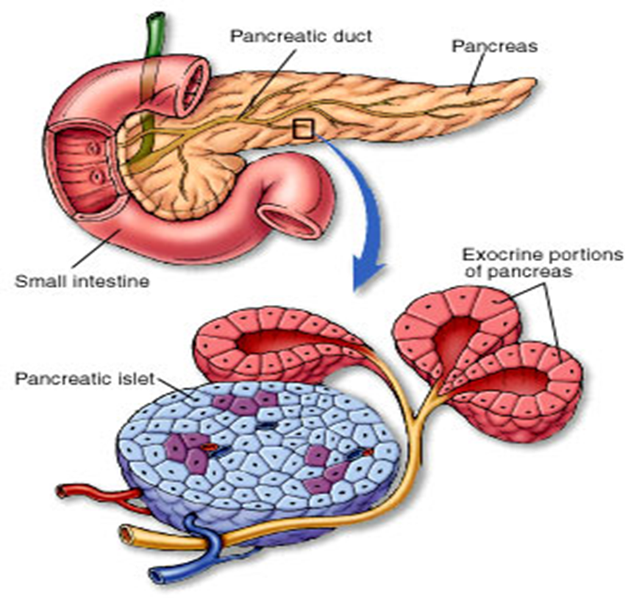
Mədəaltı vəzi anatomiyası
Mədəaltı vəzin xəstəliklərinə diaqnostik yanaşma
Üç komponentdən ibarətdir:
Asinus
Axacaq
Adacıq

Slide 6
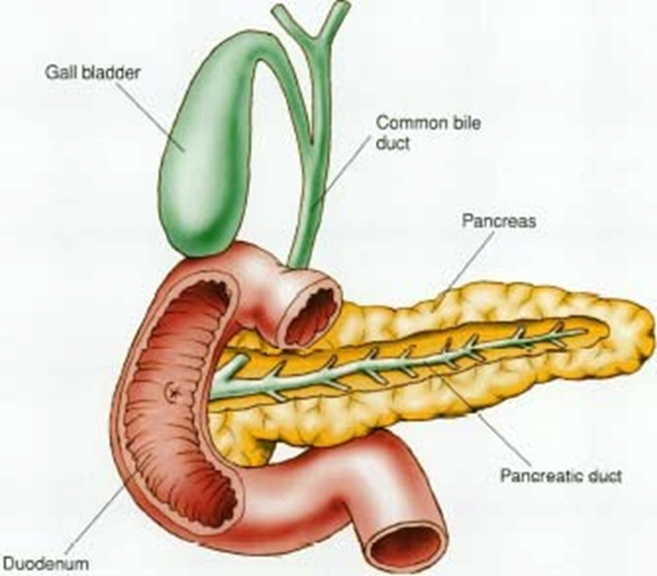
Mədəaltı vəzi anatomiyası
Mədəaltı vəzin xəstəliklərinə diaqnostik yanaşma
Pankreasın 2 axacağı var:
  Əsas axarı (Virsung), diametri 3-4 mm. Virsunq axarı papilla Vaterə açılır.
  Əlavə (Santorini) 70% hallarda olur, kişik məməəciyə açılır.
  Əlavə axacaq 90% hallarda əsas axacaqla əlaqəlidir.

Slide 7
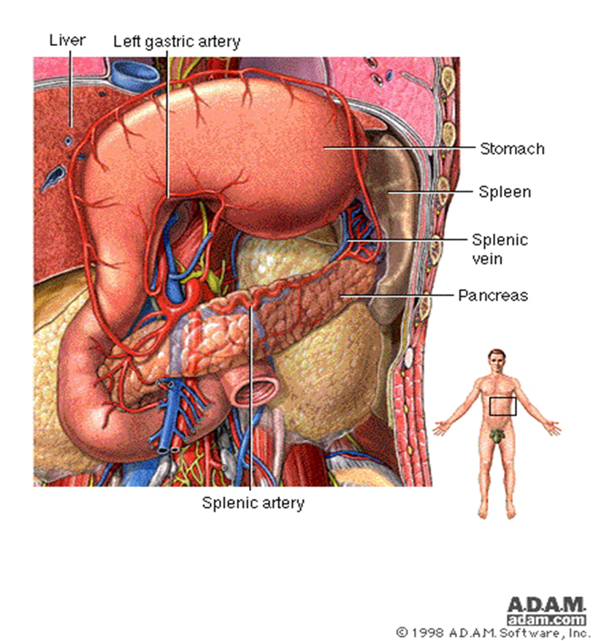
Mədəaltı vəzi anatomiyası
Mədəaltı vəzin xəstəliklərinə diaqnostik yanaşma
Üç yerdən arterial qan alır:
ümümi qaraciyər arteriyası
yuxarı çöz arteriyası
dalaq arteriyası
Bu arteriyalar arasındakı kollaterallar vəzin arterial torunu əmələ gətirir.
Venoz qan arteriyaları təqib edir və qapı venasına tökülür,

Slide 8
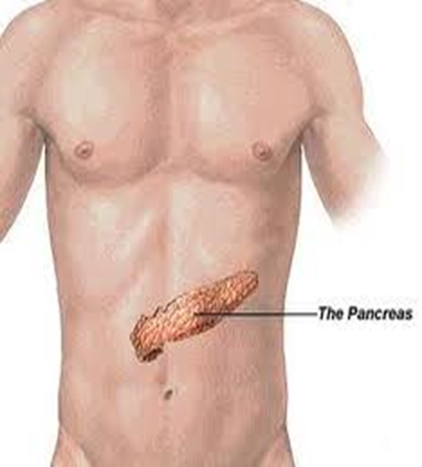
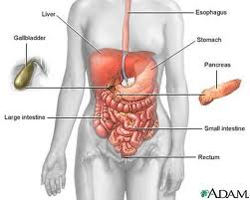
Mədəaltı vəzi anatomiyası
Mədəaltı vəzin xəstəliklərinə diaqnostik yanaşma
Boylama oxu fəqərə sütununu çəp şəkildə kəsir, başı II bel fəqərəsi, quyruğu XI-XII döş fəqərəsi səviyyəsindədir

Slide 9
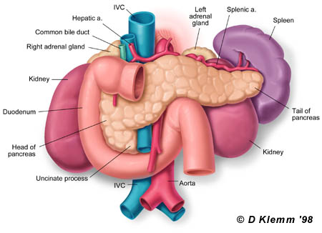
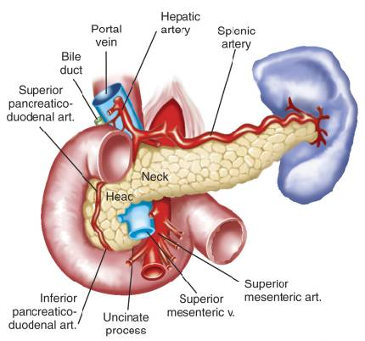
Mədəaltı vəzi anatomiyası
Mədəaltı vəzin xəstəliklərinə diaqnostik yanaşma
Retroperitonaldır
Orqanlarla təmasdadır:
12bb
aşağı boş vena,
sağ böyrək damarları
xoledoxun distal hissəsi
yuxarı çöz arteriyası
yuxarı çız venasl
qapı venası
diafraqma ayaqcıqları,
Aorta
limfatik kollektorlar
aşağı çöz venası
dalaq arteriyası və venası
sol böyrək damarları.

Slide 10

Mədəaltı vəzi fiziologiyası
Mədəaltı vəzin xəstəliklərinə diaqnostik yanaşma
Hormonlar
MAV orqanizmdə yеganə orqanlardandır ki, həm еkzokrin, həm də еndokrin funksiya yеrinə yеtirir
İnsulin
Qlükaqon
Somatostatin
VİP
PP
Digər
Enzimlər
(6-20 q/gün)
Bikarbonatlı şirə
(2-2,5 litr/gün)
Tərkibi
Amilaza
Proteolitik
  Triosinogen
  Ximotripsinogen
  Proelastaza
  Prokallogenaza
  Prekallikrein
Lipolitik
  Lipaza
  Profosfolipaza
Nukleolitik
  RN-aza
  DN-aza

Slide 11
MAV Xəstəlİklərİ
Mədəaltı vəzin xəstəliklərinə diaqnostik yanaşma
MAV anomaliyaları
Kəskin Pankreatit
Xroniki pankreatit
Pankreas kistləri
MAV xərçəngi
Duktal papillomalar
Axacaq daşları
Adacıq şişləri
Travmaları

Slide 12
MAV MÜAYİNƏLƏRİ
Mədəaltı vəzin xəstəliklərinə diaqnostik yanaşma
Klinik
Ağrı
Qusma
Diarreya
Sarılıq
Arıqlama
Qarın ələmətləri
Laborator
Zədələnmə göstəriciləri
Amilaza
Lipaza
Enzim yetməzliyi göstəriciləri
Nəcisdə yağlar
Hormonlar
Şiş markerləri
Görüntüləmə
USM (transabdominal, laparoskopik, endoskopik)
KT
MRT
PET
ERXPQ
Pankreatoskopiya
Biopsiya
Laparoskopiya

Slide 13
Diaqnostik alqoritm
Mədəaltı vəzin xəstəliklərinə diaqnostik yanaşma
ŞÜBHƏ
  Daimi, güçlü, postbrandial ağrı
  Sarılıq
  Qusma
  Digər
BİRİNCİ PİLLƏ
  MAV-da kəskin xəstəlik, üzvi dəyişiklik və laborator zədələnmə, ekzo-endokrin yetməzlik
İKİNCİ PİLLƏ
  Törəmələrin təbiəti və ağırlıq dərəcəsi
ÜÇÜNCÜ PİLLƏ
  Bəzi xəstəlikləri dəqiqləşdirmək
  Ağırlıq dərəcəsini müəyyənləşdirmə

Slide 14
MAV XƏSTƏLİKLƏRİNƏ ŞÜBHƏ ƏLAMƏTLƏRİ
Mədəaltı vəzin xəstəliklərinə diaqnostik yanaşma
  Daimi, güçlü, postbrandial ağrı
  Sarılıq
  Qusma
  Diarreya
  Arıqlama
  Hiper- və hipoqlikemiya
  Mədə və 12bb-da çoxsaylı xoralar
  Epiqastral kütlə
MAV XƏSTƏLİKLƏRİNƏ ŞÜBHƏ

Slide 15
Mədəaltı vəzin xəstəliklərinə diaqnostik yanaşma
  Daimi, güçlü, postbrandial ağrı, sarılıq, qusma, diarreya, arıqlama, hiper- və hipoqlikemiya, mədə və 12bb-da çoxsaylı xoralar, epiqastral kütlə
MAV XƏSTƏLİKLƏRİNƏ ŞÜBHƏ
BİRİNCİ PİLLƏ MÜAYİNƏLƏRİ
Geniş klinik müayinə, USM, amilaza və ya lipaza, qanda şəkər, nəcisdə yağ
A
Təcili xəstəlik
B
C
D
Diffuz dəyişiklik
Lokal dəyişiklik
USM və laborator normal, lakin klinik şübhə var
Kist
Toxumalı və ya
qarışıq

Slide 16
Mədəaltı vəzin xəstəliklərinə diaqnostik yanaşma
BİRİNCİ PİLLƏ MÜAYİNƏLƏRDƏ
A
Təcili xəstəlik
Kəskin pankreatit

Slide 17
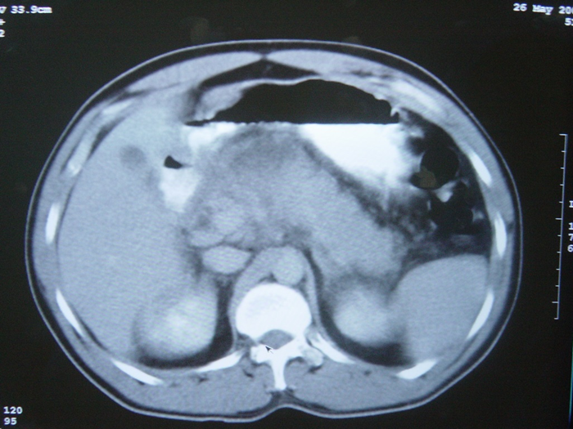
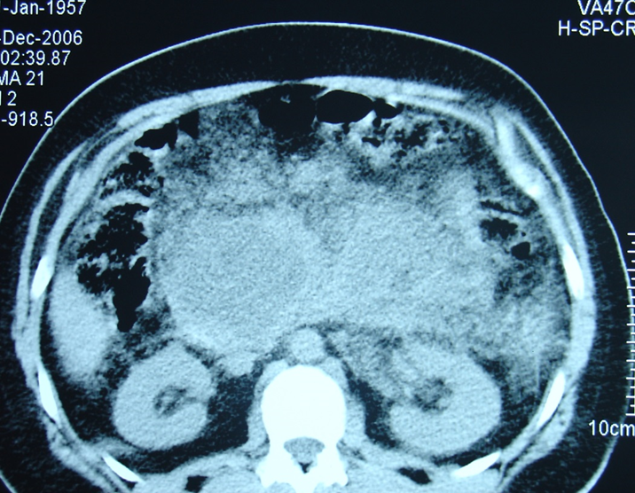
MAV xəstəlikləri
Mədəaltı vəzin xəstəliklərinə diaqnostik yanaşma
Kəskin pankreatit:
  Güclü ağrılar
  Amilazanın 3 artması
  USM-də pankreasın böyüməsi
  KT-də diffuz infiltrasiya və ya nekroz ocaqları

Slide 18
Mədəaltı vəzin xəstəliklərinə diaqnostik yanaşma
BİRİNCİ PİLLƏ MÜAYİNƏLƏRDƏ
B
Diffuz dəyişiklik
Xroniki pankreatit
Atrofiya
Yağlı pankreas

Slide 19
Mədəaltı vəzin xəstəliklərinə diaqnostik yanaşma
BİRİNCİ PİLLƏ MÜAYİNƏLƏRDƏ
C
Lokal dəyişiklik
Kist
Toxumalı və ya qarışıq
İkinci pillə müayinələr

Slide 20
Mədəaltı vəzin xəstəliklərinə diaqnostik yanaşma
BİRİNCİ PİLLƏ MÜAYİNƏLƏRDƏ
Kist
İkinci pillə müayinələr
Kontrastlı KT
Parazitar kist
Həqiqi kist
Psevdokist
Neoplastik kist
Pankreatik abses

Slide 21
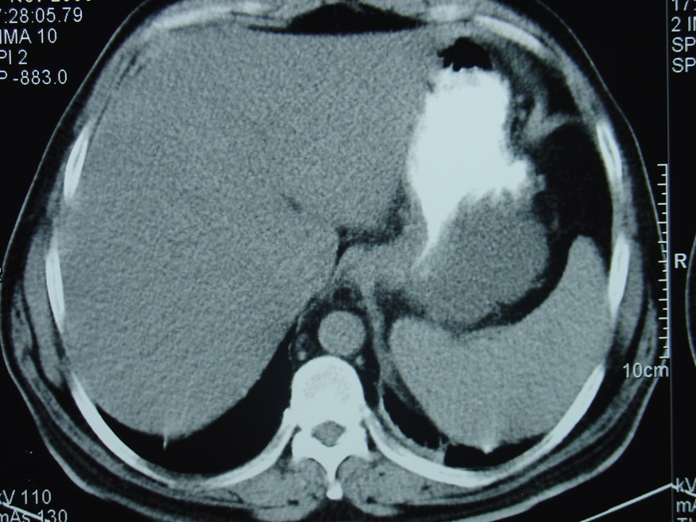
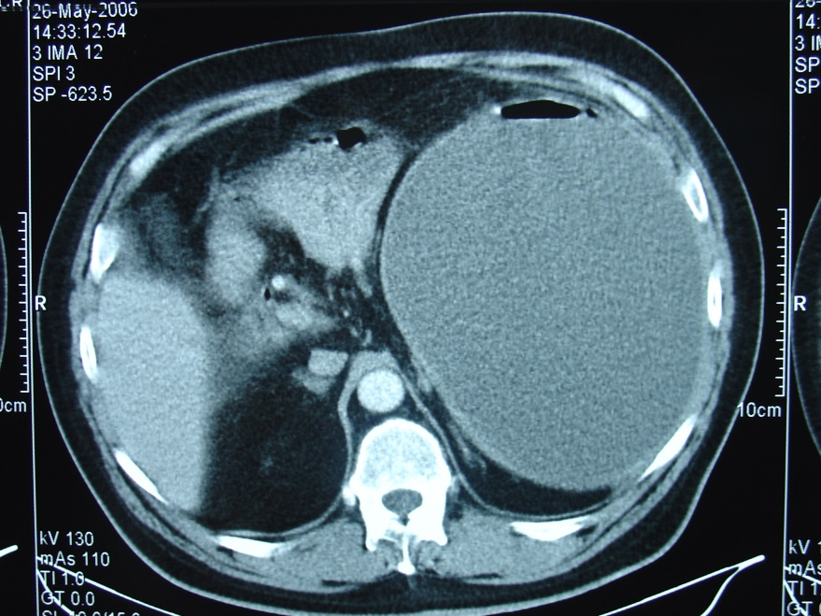
MAV xəstəlikləri
Mədəaltı vəzin xəstəliklərinə diaqnostik yanaşma
KT psevdokist:
Anamnezdə pankreatit
Zəif ağrılır
KT-də kontrast tutmayan kistoz törəmə
Abses (irinli psevdokist):
Anamnezdə destruktiv pankreatit
Qarında ağrı
SİRS-Sepsis əlamətləri
KT-də hava boşluğu olan törəmə

Slide 22
Mədəaltı vəzin xəstəliklərinə diaqnostik yanaşma
BİRİNCİ PİLLƏ MÜAYİNƏLƏRDƏ
Toxumalı və ya qarışıq
İkinci pillə müayinələr
Kontrastlı KT/MRT
Pankreatik nekroz
Adenokarsinoma
Adacıq şişi
İndurativ pankreatit
Metastaz

Slide 23

MAV xəstəlikləri
Mədəaltı vəzin xəstəliklərinə diaqnostik yanaşma
Destruktiv pankreatit:
Anamnezdə pankreatit
Amilaza artması
KT-də kontrast tutmayan nekroz sahələri, peripakreatik ödem

Slide 24
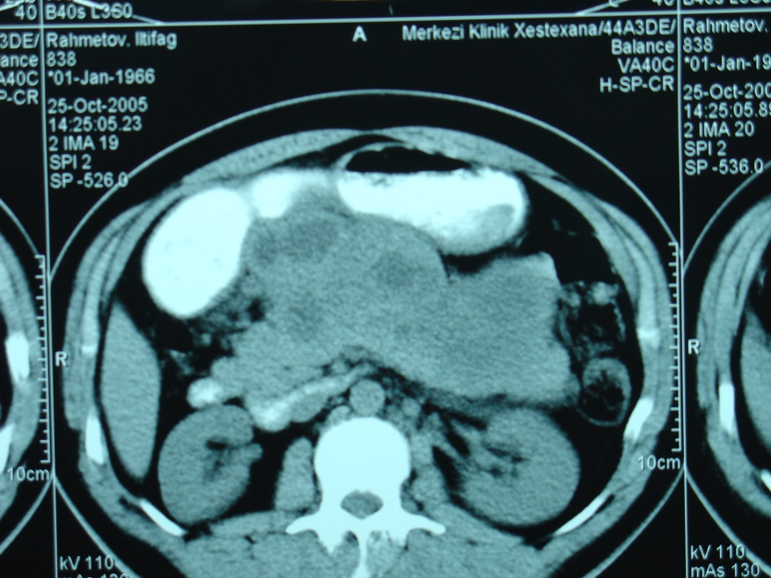
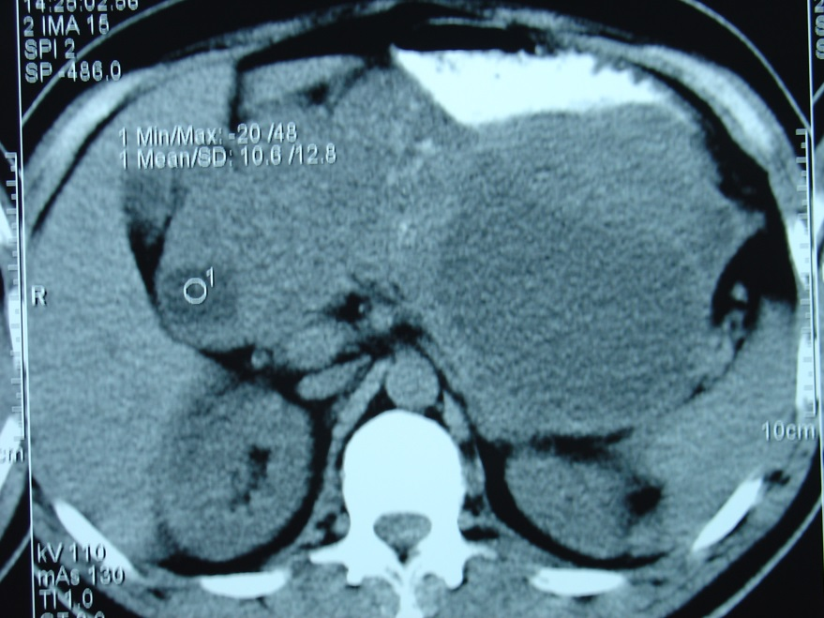
MAV xəstəlikləri
Mədəaltı vəzin xəstəliklərinə diaqnostik yanaşma
Pankreas Ca
Ağrı
Arıqlama
Sarılıq ola bilər
KT: arterial vazada hipervaskulyar, venoz fazada kontrastı buraxan törəmə

Slide 25
BİRİNCİ PİLLƏ MÜAYİNƏLƏR
Mədəaltı vəzin xəstəliklərinə diaqnostik yanaşma
LOKAL DƏYİŞİKLİK (TÖRƏMƏ)
Kist
Toxumal və ya qarışıq
İKİNCİ PİLLƏ MÜAYİNƏ
Kontrastlı KT/MRT
Metastaz
Karsinoma
Adacıq şişləri
Duktal palilloma
Kistlər
Digər
Xəstəlik və ağırlıq dərəcəsi dəqiqləşmirsə
ÜÇÜNCÜ PİLLƏ MÜAYİNƏLƏR
Biopsiya
CA-19-9
PET
EndoUSM
Sintoqrafiya
Duksoskopiya
ERXPQ
Laparoskopiya
Laparotomiya
Digər

Slide 26
Mədəaltı vəzin xəstəliklərinə diaqnostik yanaşma
BİRİNCİ PİLLƏ MÜAYİNƏLƏRDƏ
D
USM və laborator normal, lakin klinik şübhə var
İkinci pillə müayinələr
Kontrastlı KT
Dəyişiklik tapılır və diaqnoz dəqiqləşir
Dəyişiklik yoxdur
Başqa xəstəlikləri axtar

Slide 27
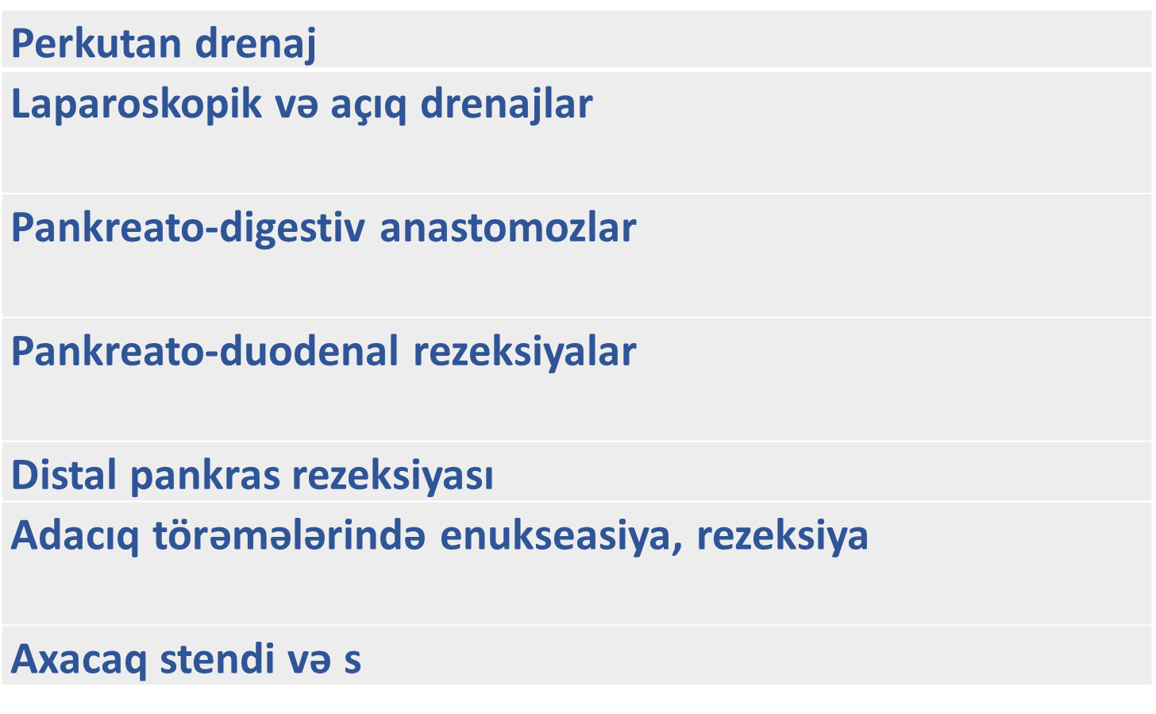
Əməliyyatlar
Mədəaltı vəzin xəstəliklərinə diaqnostik yanaşma

Slide 28
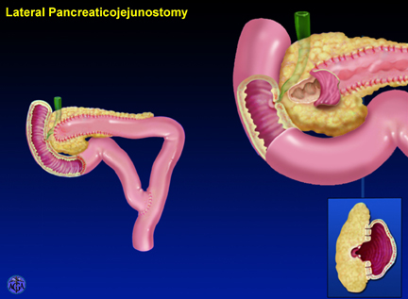
Mədəaltı vəzin xəstəliklərinə diaqnostik yanaşma

Slide 29
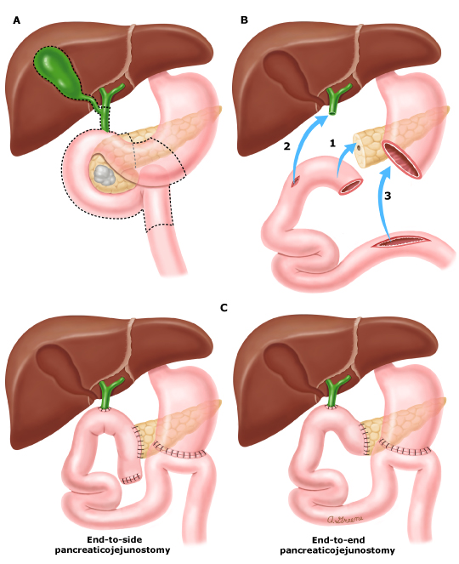
Pankreatoduodenal rezeksiya
(Wİpple əməliyyatI)
Mədəaltı vəzin xəstəliklərinə diaqnostik yanaşma

Slide 30
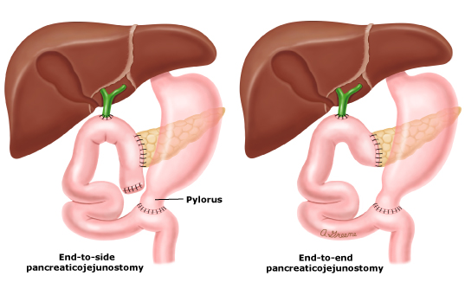
Pilor-qoruyucu pankreatoduodenal rezeksiya
Mədəaltı vəzin xəstəliklərinə diaqnostik yanaşma

Slide 31
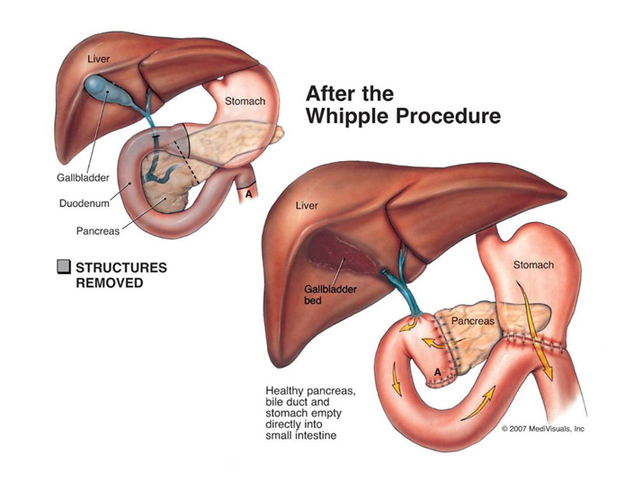
Mədəaltı vəzin xəstəliklərinə diaqnostik yanaşma

